Slide 1
Apprendre, échanger et networking autour de .NET
Depuis octobre 2016
1 fois par mois - Le 3ème lundi du mois
Association Loi 1901 https://asso.dotnettlse.fr/

Slide 2



https://github.com/dotnettlse
@dotnettlse
Meetup .NET Toulouse
Call-For-Paper
Slides
Annonces
Organisation et rendez-vous
Sujets en DM

Slide 3

On cherche des speakers
Si vous avez des expériences à partager
Des connaissances sur une techno ou un outil
Des idées pour échanger
Un nouveau langage à faire découvrir
N’hésitez pas, ne soyez pas juste spectateur

Slide 4
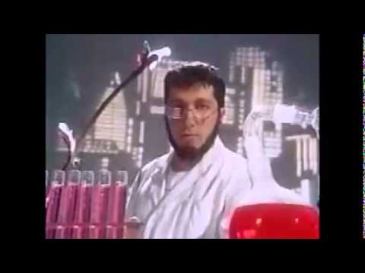
On cherche des adhérents
Si vous venez fréquemment
Si vous trouvez l’ambiance sympatique
Si vous avez envie que cela continue
Adhérez : https://www.helloasso.com/associations/dotnettlse/
N’hésitez pas, ne soyez pas juste consommateur

Slide 5
